Slide 1
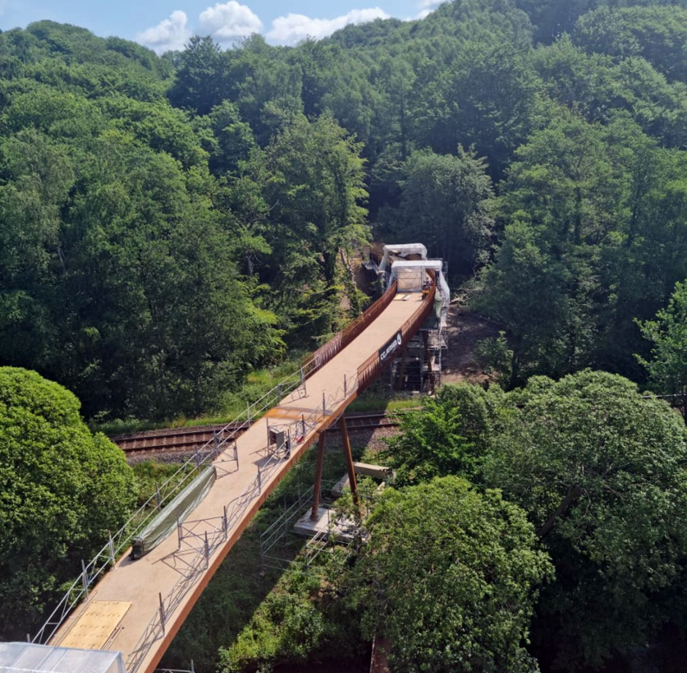
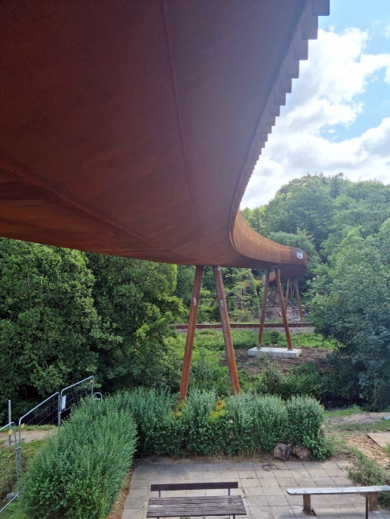
Stibro Grejsdalen
Hovedentreprise
Stibro over Grejsdalen
Vejle kommune har fået en ny adgangsvej over Grejs Å og jernbanen nord for Vejle Centrum. Broen gør det muligt at komme sikkert fra boligområderne ved Grejsdalsvej til skoven øst for jernbanen. Den nye bro kan benyttes både til fods og på cykel. Broen bugter sig i et blødt S gennem landskabet. På østsiden slynger den sig igennem skoven i niveau med trætoppene.
CG Jensens anlægsdivision har udført jord- og afvandingsarbejde, ramning af pæle og støbning af fundamenter mens stålafdelingen har produceret og monteret søjler, brodæk og værn. Broens fundamenter er udført i insitu-beton på rammede stålpæle. I broens ender er der etableret dæmning og støttemure. Belægninger ved brovederlag og arealer omkring broen er genetableret.
Broen er 128 meter lang og er understøttet af cirka fem meters høje søjler. Værnet består af rækværk lavet af fladstål og broen oplyses ved hjælp af LED bånd, der er integreret i undersiden af håndlisten. Belægning på broen er udført med kunststofbelægning.
Broen er monteret hen over å og togskinner og forud for montagen ligger otte måneders planlægning og forberedelser. Udover selve fremstillingen af brofag, desuden tilladelse til togspærringer, bestilling af Danmarks største mobilkran og nedtagning af autoværn og skilte for, at elementerne kunne transporteres frem gennem Grejsdalens smalle bakkede veje.
For ikke at genere togtrafikken er bromontagen foregået om natten.
CG Jensens egne smede har udført færdigsvejsning af brofagene og monteret rækværk, mens kollegaer fra anlægsafdelingen har færdiggjort jord og finisharbejder under broen.
Banespærringer, SR ledelse og jordinger af broen er udført af CG Jensens egne medarbejdere.
Beliggenhed Grejsdalsvej, Vejle
Byggetype Anlæg/stål
Kunde Vejle Kommune
Ingeniør Cowi
Arkitekt Arkitema
Byggeperiode 10.2022-07.2023
Omfang 128 meter
Entrepriseform Hovedentreprise
Projekt nr. 130968
Kontraktsum 13,855 mio. DKK ekskl. moms
DK-Fabriksparken 37 2600 Glostrup
Tlf: +45 43 44 68 00 info@cgjensen.dk www.cgjensen.dk

Slide 2
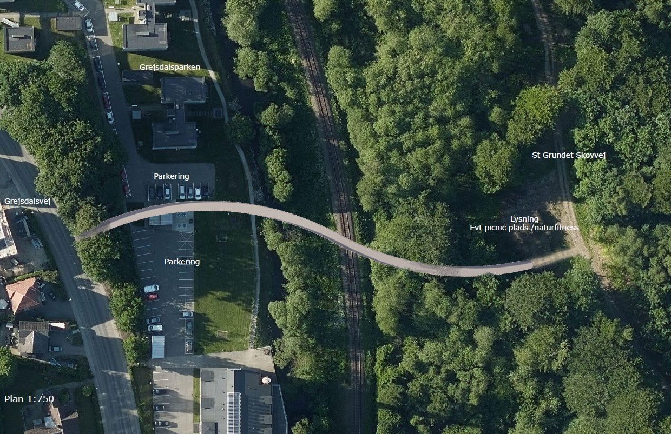
Hovedmængder:
Stålpæle 476 lbm
HEB profiler nedrammede 84 lbm
Beton in situ 65 m³
Stålsøjler 5,5 ton
Stål brodæk og værn 106 ton
Kunststofbelægning 350 m²
Afvandingsledning 90 lbm
Belysning 130 lbm
Jord til dæmninger 205 m³
Broen består af syv elementer på hver 13-30 tons.
DK-Fabriksparken 37 2600 Glostrup
Tlf: +45 43 44 68 00 info@cgjensen.dk www.cgjensen.dk

